Slide 1
資料可視化
HW01 – D3.js 蘋果成績表
112-1
國立臺北科技大學資訊工程系

Slide 2
目錄

Slide 3
目錄
講義
使用方法
評分標準
作業說明
繳交資訊

Slide 4
講義

Slide 5
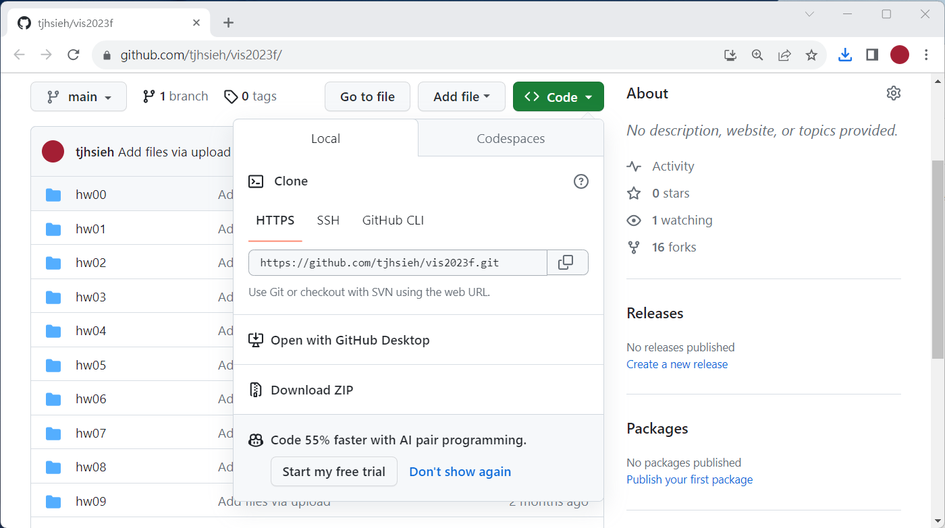
製作本學期作業(作品集)網頁
製作本學期作業(作品集)網頁，上傳到 GitHub
步驟一: 前往下載範本 https://github.com/tjhsieh/vis2023f/
按這裡
按這裡

Slide 6
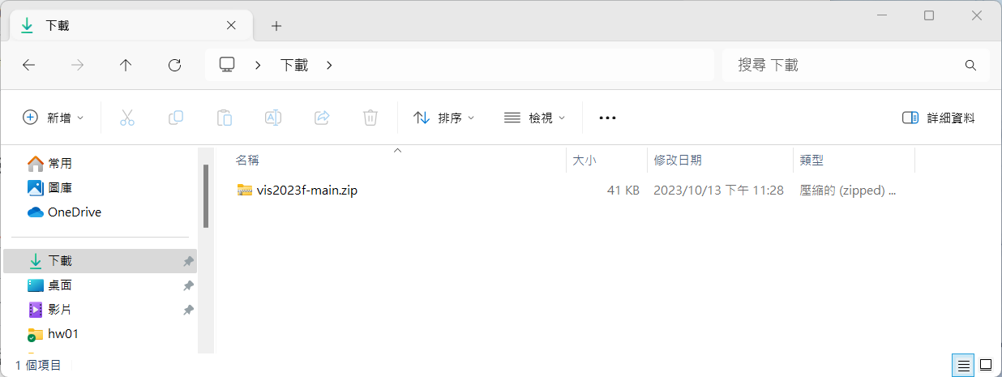
製作本學期作業(作品集)網頁
步驟二: 解壓縮
解壓縮

Slide 7
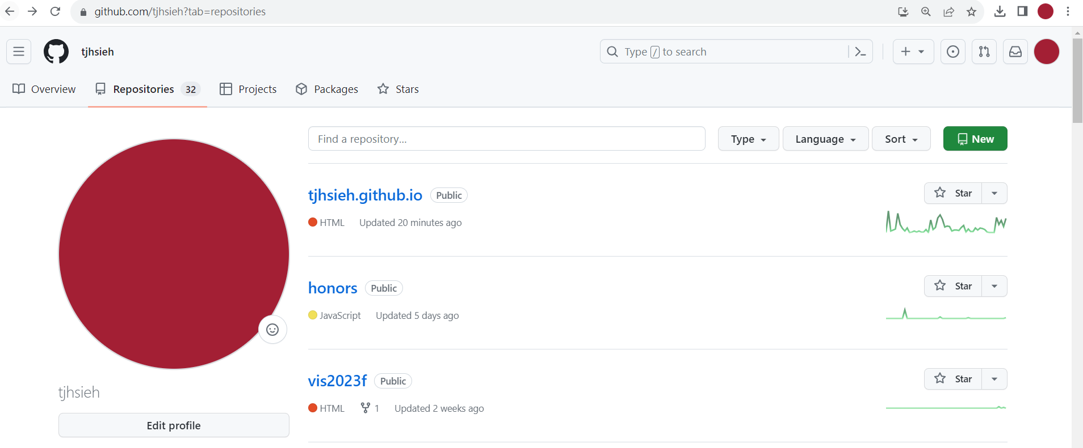
製作本學期作業(作品集)網頁
步驟三: 登入GitHub https://github.com/你的帳號/

Slide 8
製作本學期作業(作品集)網頁
步驟四: 產生新倉庫 https://github.com/你的帳號/vis2023f/
按這裡

Slide 9
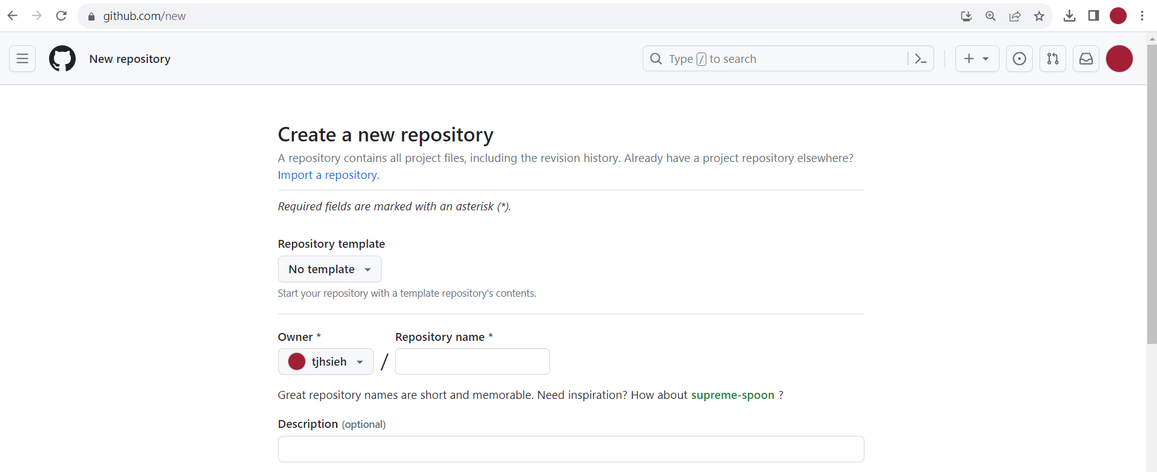
製作本學期作業(作品集)網頁
步驟五: 倉庫名稱，請命名為 vis2023f
按這裡

Slide 10
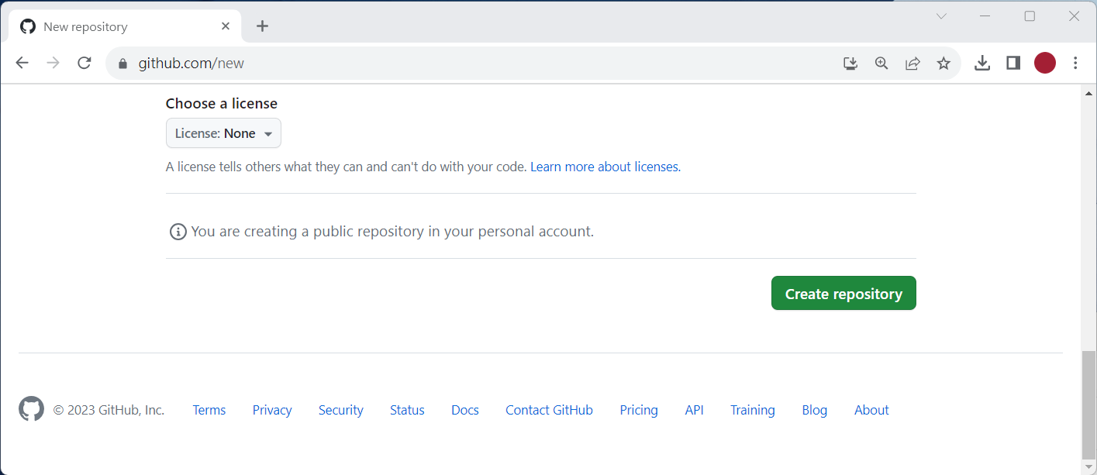
製作本學期作業(作品集)網頁
步驟六: 拉到最下面
按這裡

Slide 11
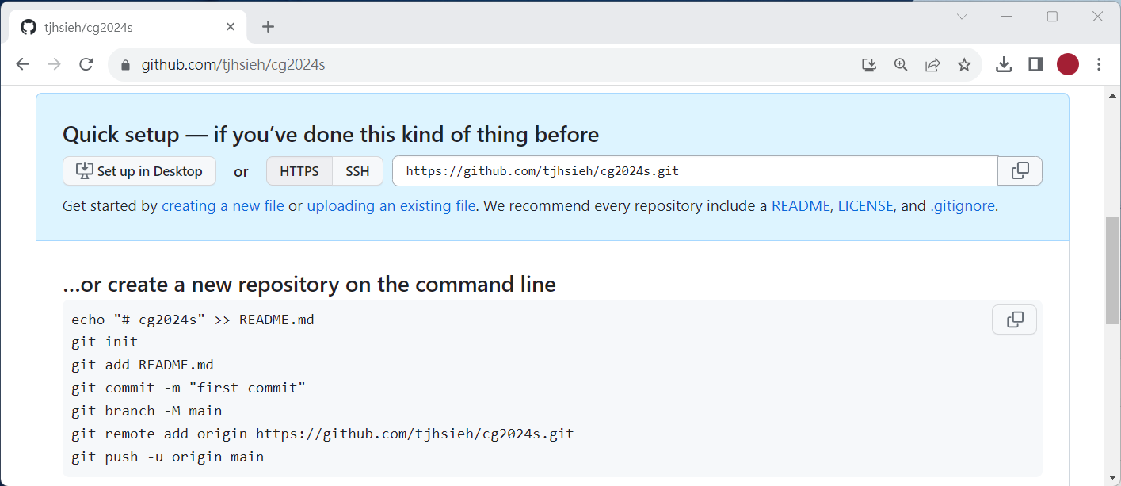
製作本學期作業(作品集)網頁
步驟六: 上傳剛剛解壓縮好的作品集範本
按這裡

Slide 12
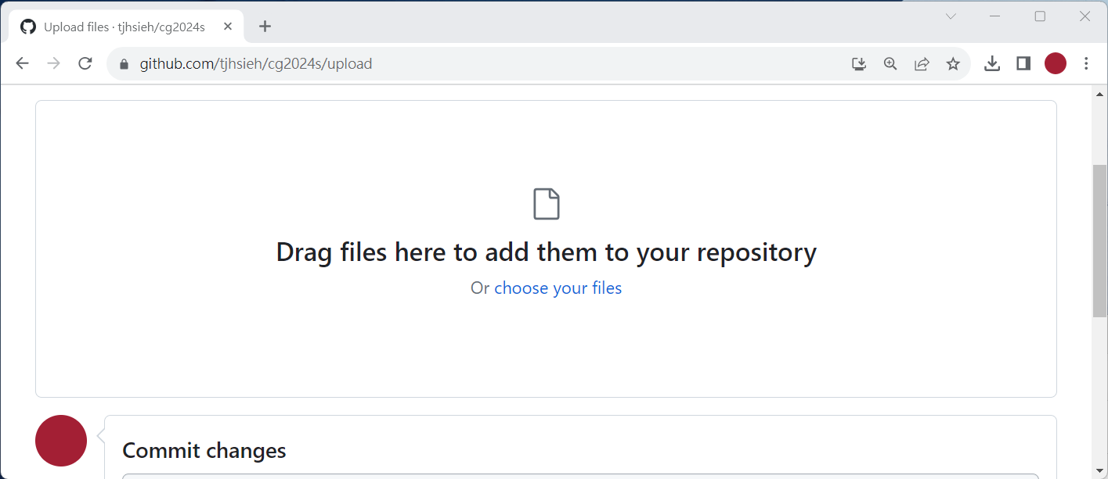
製作本學期作業(作品集)網頁
步驟六: 上傳剛剛解壓縮好的作品集範本
拖至此

Slide 13
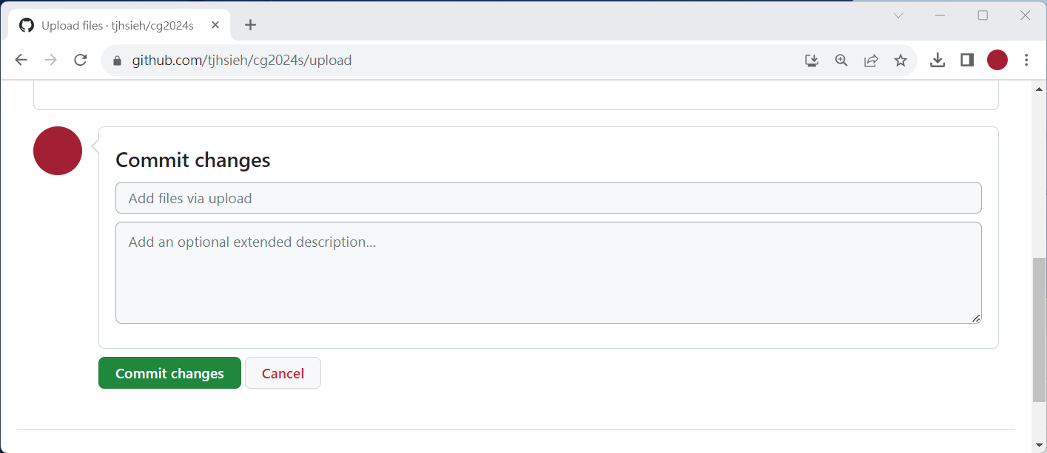
製作本學期作業(作品集)網頁
步驟六: 上傳剛剛解壓縮好的作品集範本
按這裡

Slide 14
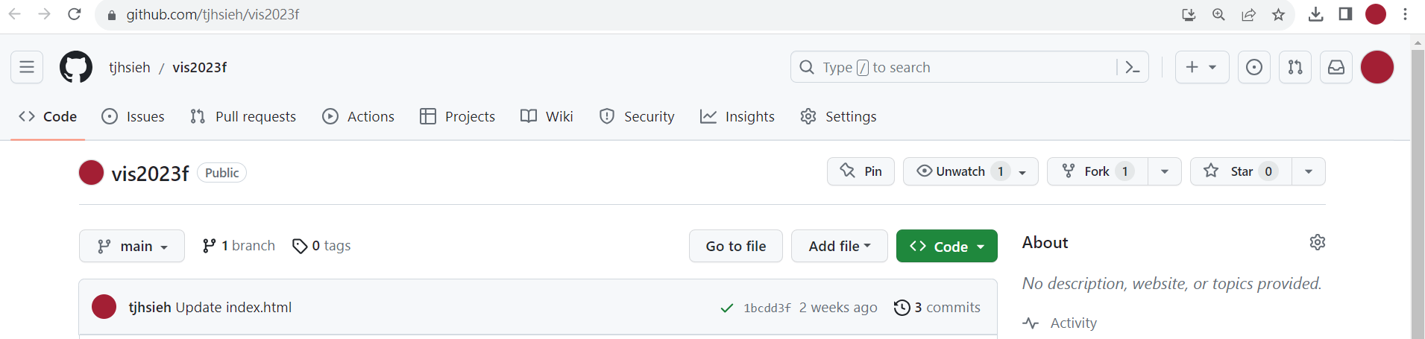
製作本學期作業(作品集)網頁
步驟七: 設定 GitHub Pages 權限
按這裡

Slide 15
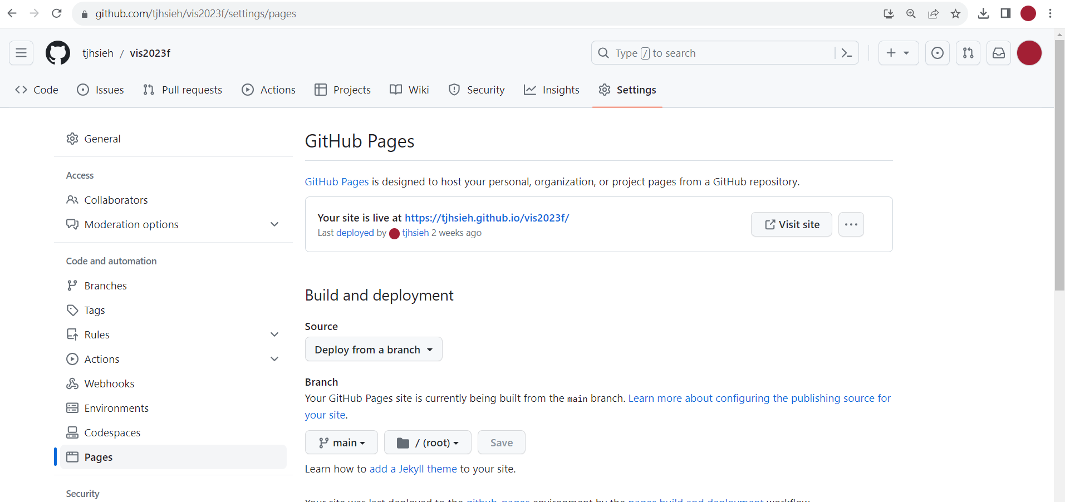
製作本學期作業(作品集)網頁
步驟七: 設定 GitHub Pages 權限
按這裡
選 main
P.‹#›

Slide 16
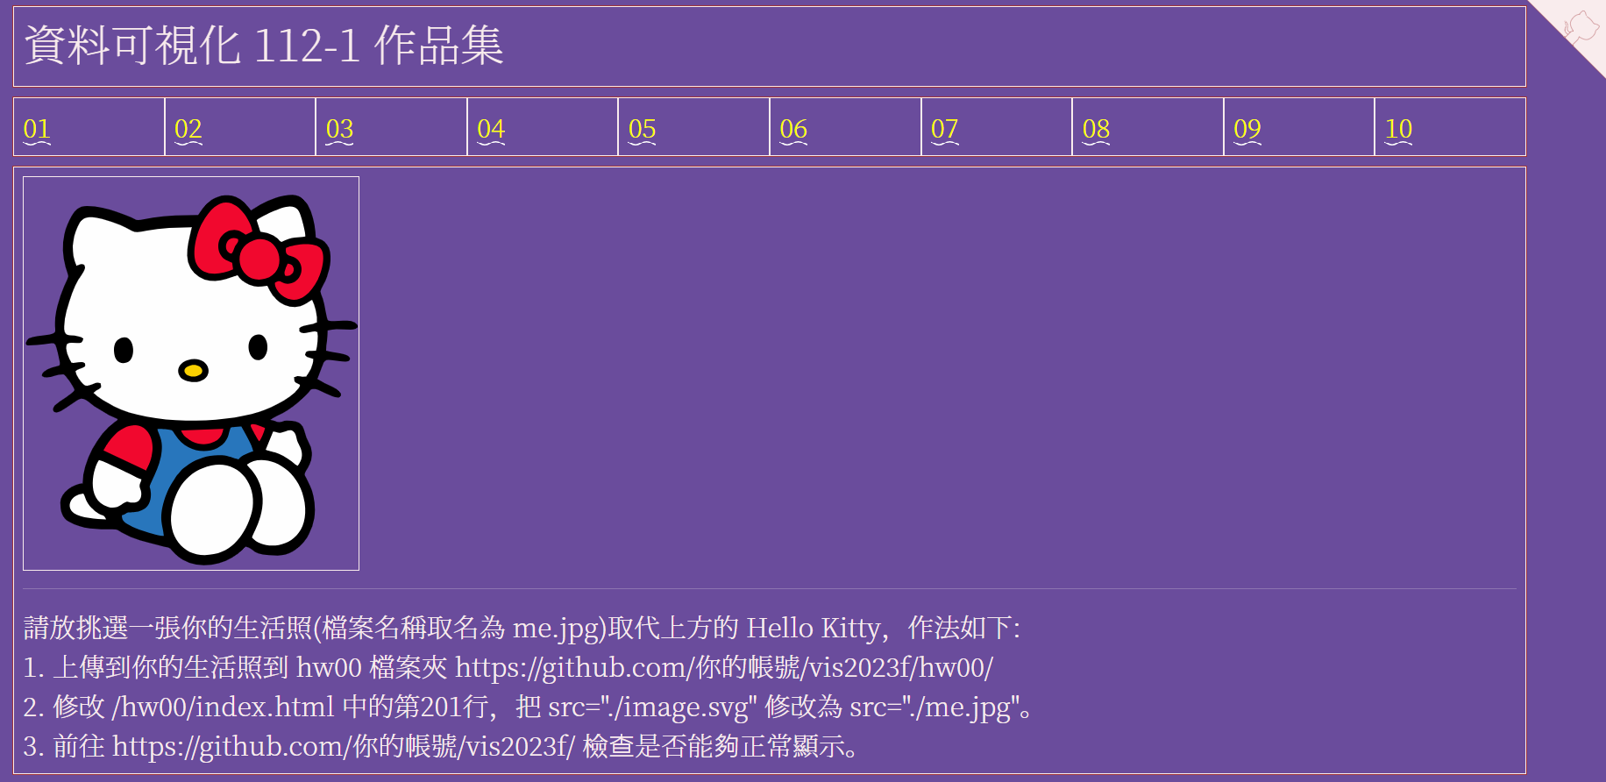
製作本學期作業(作品集)網頁
步驟七: 前往你的作品集
https://你的帳號.github.io/vis2023f/

Slide 17

製作本學期作業(作品集)網頁
步驟八: 把 Hello Kitty 更換成你的照片，作法說明如下頁
https://你的帳號.github.io/vis2023f/hw00me.jpg
https://unsplash.com/s/photos/sunset

Slide 18
製作本學期作業(作品集)網頁
請挑選一張你本人的生活照(檔案名稱取名為 me.jpg)
上傳到你的生活照到 hw00 檔案夾
https://github.com/你的帳號/vis2023f/hw00/
https://unsplash.com/s/photos/sunset

Slide 19
製作本學期作業(作品集)網頁
修改 /hw00/index.html 中的第201行，把 src="./image.svg" 修改為 src="./me.jpg"。
前往 https://你的帳號.github.io/vis2023f/
檢查是否能夠正常顯示。
https://unsplash.com/s/photos/sunset

Slide 20


製作本學期作業(作品集)網頁
https://unsplash.com/s/photos/sunset
害羞如你，可使用你的背影、剪影
https://unsplash.com/s/photos/sunset

Slide 21
製作本學期作業(作品集)網頁
步驟九: 大功告成
https://unsplash.com/s/photos/sunset

Slide 22
蘋果成績表

Slide 23

使用方法
蘋果成績表，請參考
https://tjhsieh.github.io/c/vis/vis2023f/syllabus/grade/index.html

Slide 24
評分標準

Slide 25
評分標準
Simple baseline (2pt)
產生 Dummy CSV 虛構成績表。(2pt)
Medium baseline (6pt)
繪製 v3 蘋果成績表。(3pt)
繪製 v7 蘋果成績表。(3pt)
Strong baseline (2pt)
繪製 v7 創新成績表，參考D3畫廊，修改範例，推出創新成績表。(2pt)
https://d3js.org/getting-started
Notes:
https://github.com/d3/d3-selection
繪製 v7 蘋果成績表(學號排序)，使用 d3.sort() 讓成績表按學號排序。(1pt)
繪製 v7 蘋果成績表(篩選班級)，使用 d3.filter() 留下某班級學生。(1pt)

Slide 26
作業說明
05

Slide 27
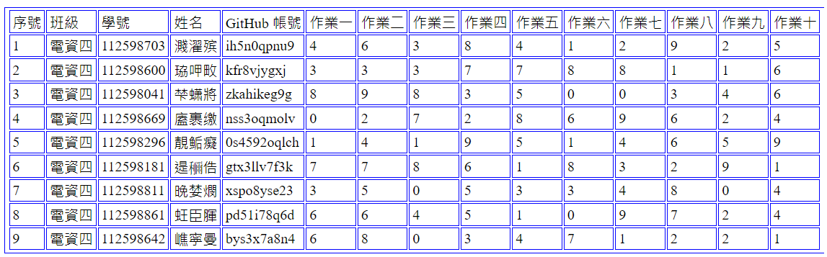
Simple baseline – 虛構成績表
寫一個 JavaScript 程式，製作虛構成績表(Dummy CSV)。(2pt)
參考以下範例
https://tjhsieh.github.io/c/vis/vis2023f/hw01/src-easy/index.html

Slide 28
Simple baseline – 虛構成績表
虛構班級人數: 120位學生
虛構班級: 隨機選擇，資工系、資工所、電資AI、電資資安、創新AI

Slide 29
Simple baseline – 虛構成績表
虛構學號1~3碼: 111、112
虛構學號4~6碼: 590、598、C52、C53、C71
虛構學號7~9碼: 001~999

Slide 30
Simple baseline – 虛構成績表
虛構GitHub帳號: 隨機英數(A~Z, a~z, 0~9)，假設共10個字元

Slide 31
Simple baseline – 虛構成績表
虛構作業: 有十次作業(作業一 至 作業十)
虛構成績: 0分 ~ 10分

Slide 32
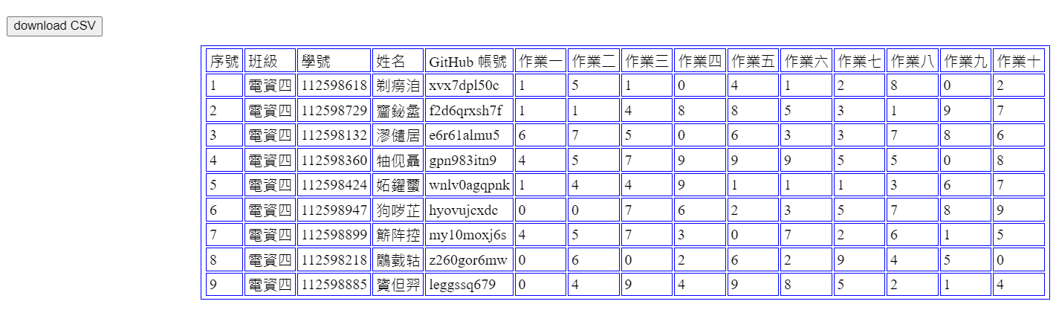
Simple baseline – 虛構成績表
按下 “download CSV”下載Dummy CSV，後續繪製蘋果成績表。

Slide 33
Medium baseline – v3 蘋果成績表
使用 D3.js 第三版，讀入虛擬成績表，繪製蘋果成績表。
<script src="https://d3js.org/d3.v3.min.js"></script>
參考以下範例
https://tjhsieh.github.io/c/vis/vis2023f/hw01/src-medium-v3/index.html

Slide 34
Medium baseline – v7 蘋果成績表
使用 D3.js 第七版，讀入虛擬成績表，繪製蘋果成績表。
<script src="https://d3js.org/d3.v7.min.js"></script>
Notes:
https://github.com/d3/d3-selection

Slide 35
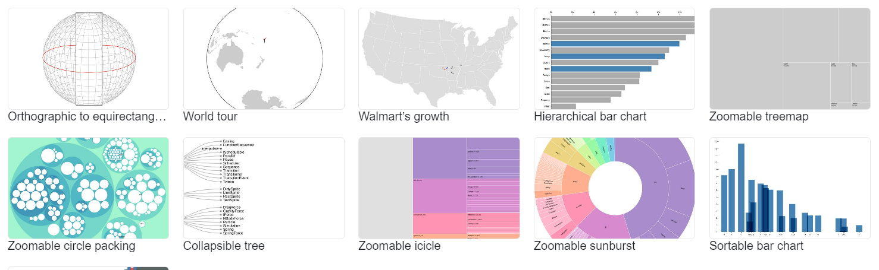
Strong baseline
D3.js 畫廊，網頁網址如下
https://observablehq.com/@d3/gallery?utm_source=d3js-org&utm_medium=nav&utm_campaign=try-observable
參考D3畫廊，任選一個你喜歡的 D3.js 範例，讀入虛構成績表，繪製嶄新風格成績表。

Slide 36
繳交資訊
06

Slide 37
繳交資訊 Simple baseline
Simple baseline – 虛設成績表，程式碼放在
https://github.com/你的帳號/vis2023f/hw01/src-sasy/

Slide 38
繳交資訊 Medium baseline
Medium baseline – v3 蘋果成績表，程式碼放在
https://github.com/你的帳號/vis2023f/hw01/src-medium-v3/
Medium baseline – v7 蘋果成績表，程式碼放在
https://github.com/你的帳號/vis2023f/hw01/src-medium-v7/

Slide 39
繳交資訊 Strong baseline
Strong baseline ，程式碼放在
https://github.com/你的帳號/vis2023f/hw01/src-strong/

Slide 40
Github
記得打開以下HW01作品集網頁，寫下一百字作業心得
https://github.com/你的帳號/vis2023f/hw01/index.html

Slide 41
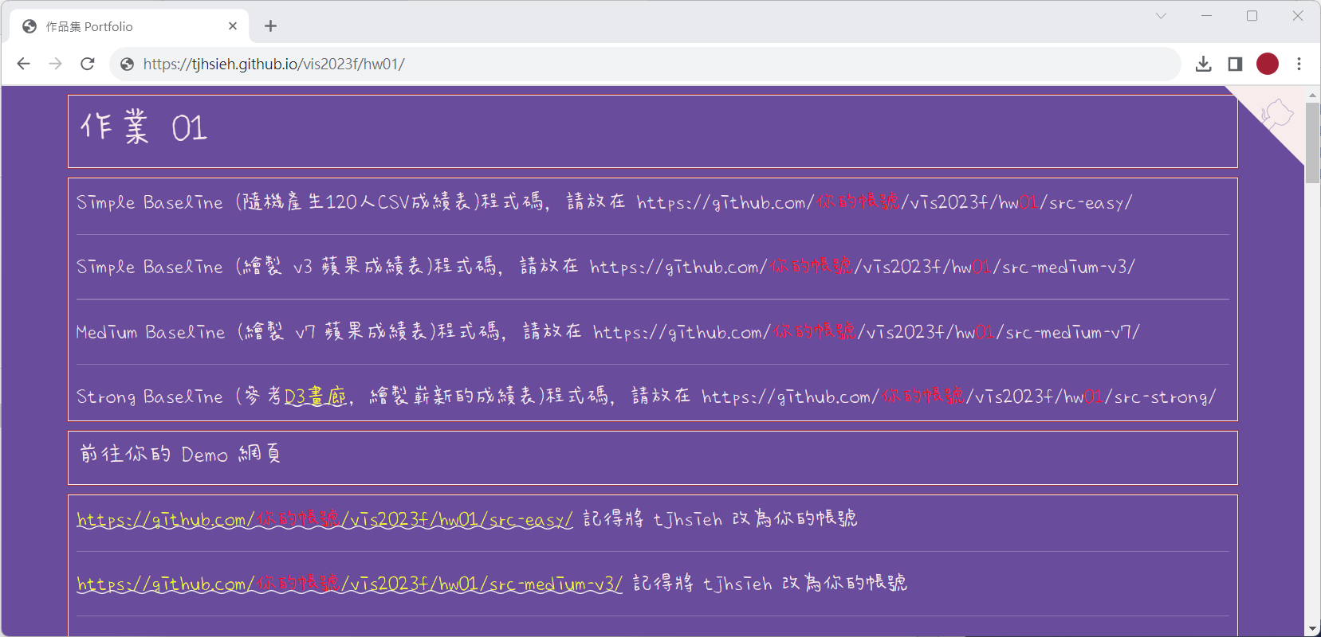
https://你的帳號.github.io/vis2023f/hw01/

Slide 42
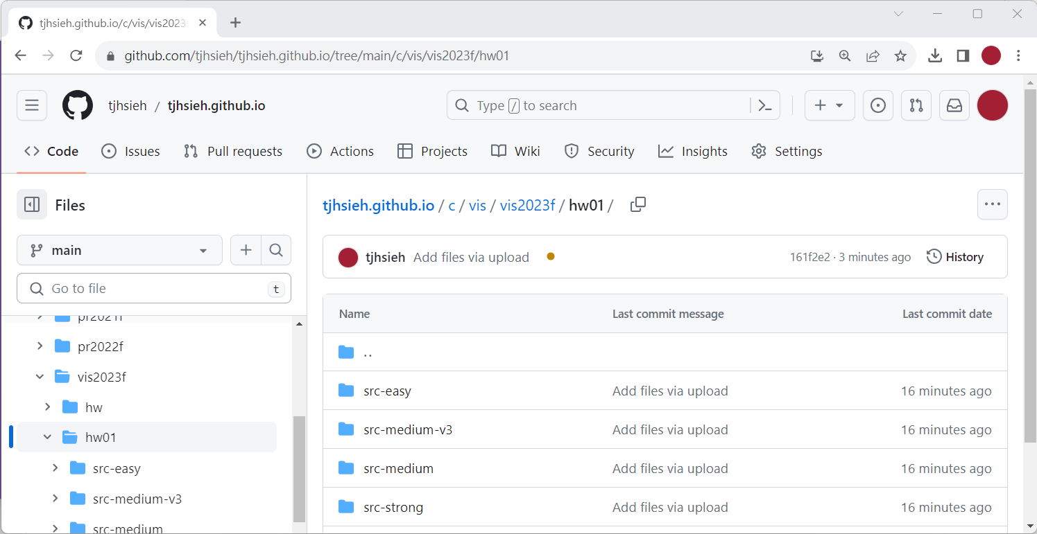
https://www.github.com/你的帳號/vis2023f/hw01/

Slide 43
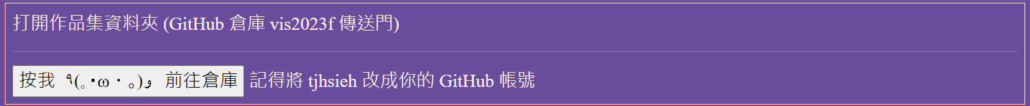
src按鈕
GitHub 倉庫，傳送門按鈕
https://www.github.com/你的帳號/vis2023f/hw01/index.html
<!-- ------------------------------------------------>
<div class="row hw12">
<div class="col-md-12 twenty">
打開作品集資料夾 (GitHub 倉庫 vis2023f 傳送門)
<hr>
<input type=“button” name=“back” onclick=“location.href=‘https://github.com/你的帳號/vis2023f/’” value=“ ٩(｡・ω・｡)و ">
</div>
</div>
Notes:
https://docs.google.com/presentation/d/15K1Q31dy7j4U5wu4s6-NPDdgiy5jLhPC/edit#slide=id.p6
<!-- ------------------------------------------------>
<div class="row hw12">
<div class="col-md-12 twenty">
打開src資料夾
<input type="button" name="back" onclick="location.href='https://github.com/Wenshin1109/ct2023s/tree/main/hw04/src'" value="按我٩(｡・ω・｡)و">
</div>
</div>
<table>
<tr>
<th>總分</th>
<th>完成後打勾</th>
<th>配分</th>
<th>分項描述</th>
</tr>
<tr>
<td rowspan="4" id="myTotal"></td>
<td><input type="checkbox" class="flipswitch" id="myCheckbox1" checked="checked"></td>
<td id='m1'>1</td>
<td>數字 0~9</td>
</tr>
<tr>
<td><input type="checkbox" class="flipswitch" id="myCheckbox2" checked="checked"></td>
<td id='m2'>2</td>
<td>大寫字母 A~Z</td>
</tr>
<tr>
<td><input type="checkbox" class="flipswitch" id="myCheckbox3" checked="checked"></td>
<td id='m3'>3</td>
<td>小寫字母 a~z</td>
</tr>
<tr>
<td><input type="checkbox" class="flipswitch" id="myCheckbox4" checked="checked"></td>
<td id='m4'>4</td>
<td>所有符號</td>
</tr>
</table>

Slide 44
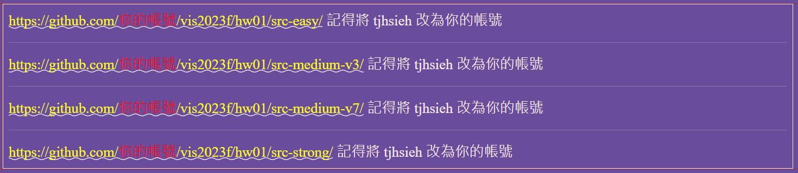
GitHub Pages vis2023f 傳送門

Slide 45
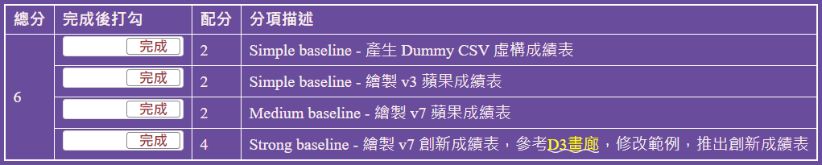
評分表
<table>
<tr>
<th>總分</th>
<th>完成後打勾</th>
<th>配分</th>
<th>分項描述</th>
</tr>
<tr>
<td rowspan="4" id="myTotal"></td>
<td><input type="checkbox" class="flipswitch" id="myCheckbox1"></td>
<td id='m1'>2</td>
<td>Simple baseline - 產生 Dummy CSV 虛構成績表</td>
</tr>
<tr>
<td><input type="checkbox" class="flipswitch" id="myCheckbox2"></td>
<td id='m2'>2</td>
<td>Simple baseline - 繪製 v3 蘋果成績表</td>
</tr>
<tr>
<td><input type="checkbox" class="flipswitch" id="myCheckbox3" checked></td>
<td id='m3'>2</td>
<td>Medium baseline - 繪製 v7 蘋果成績表</td>
</tr>
<tr>
<td><input type="checkbox" class="flipswitch" id="myCheckbox4"></td>
<td id='m4'>4</td>
<td>Strong baseline - 繪製 v7 創新成績表，參考D3畫廊，修改範例，推出創新成績表</td>
</tr>
</table>
<script>
$(function() {
var f = function() {
$(this).next().text($(this).is(':checked') ? '做完' : '未做完');
};
$('input').change(f).trigger('change');
});
d3.select("#myCheckbox1").on("change",update);
d3.select("#myCheckbox2").on("change",update);
d3.select("#myCheckbox3").on("change",update);
d3.select("#myCheckbox4").on("change",update);
d3.select("#myCheckbox5").on("change",update);
d3.select("#myCheckbox6").on("change",update);
d3.select("#myCheckbox7").on("change",update);
update();
function update(){
var score = 0;
if (d3.select("#myCheckbox1").property("checked")){
score += parseInt(d3.select('#m1').html());
}
if (d3.select("#myCheckbox2").property("checked")){
score += parseInt(d3.select('#m2').html());
}
if (d3.select("#myCheckbox3").property("checked")){
score += parseInt(d3.select('#m3').html());
}
d3.select("#myTotal").html(score);
}
</script>
Notes:
<!-- ------------------------------------------------>
<div class="row hw12">
<div class="col-md-12 twenty">
打開src資料夾
<input type="button" name="back" onclick="location.href='https://github.com/Wenshin1109/ct2023s/tree/main/hw04/src'" value="按我٩(｡・ω・｡)و">
</div>
</div>
<table>
<tr>
<th>總分</th>
<th>完成後打勾</th>
<th>配分</th>
<th>分項描述</th>
</tr>
<tr>
<td rowspan="4" id="myTotal"></td>
<td><input type="checkbox" class="flipswitch" id="myCheckbox1" checked="checked"></td>
<td id='m1'>1</td>
<td>數字 0~9</td>
</tr>
<tr>
<td><input type="checkbox" class="flipswitch" id="myCheckbox2" checked="checked"></td>
<td id='m2'>2</td>
<td>大寫字母 A~Z</td>
</tr>
<tr>
<td><input type="checkbox" class="flipswitch" id="myCheckbox3" checked="checked"></td>
<td id='m3'>3</td>
<td>小寫字母 a~z</td>
</tr>
<tr>
<td><input type="checkbox" class="flipswitch" id="myCheckbox4" checked="checked"></td>
<td id='m4'>4</td>
<td>所有符號</td>
</tr>
</table>

Slide 46
Regulations
You should finish your homework on your own.
Do not share your codes with any living creatures.
如果作業程式碼使用了網路上找到的範例程式碼，比如 GibHut 上面的範例或是任何程式庫，請以註解方式，註明在你的程式碼中。
Your HW will get 0 pt if you violate any of the above rules.
Professor & TAs preserve the rights to change the rules & grades.

Slide 47
助教聯絡資訊
07

Slide 48
助教聯絡資訊
TA Email
吳泳霈 t112598033@ntut.org.tw
Email 標題，請按照此格式(XX為作業編號) :
[vis2023f-hwXX-學號]

